Slide 1





Slide 2
1)Introduzione 2)Definizione dell’ambiente 3)Raccolta dei dati 4)Tipologia di apprendimento 5)Implementazione 6)Valutazioni finali e performance

Slide 3
INTRODUZIONE
Il sistema “Sorrento Marina” è una piattaforma web che si occupa della gestione di un consorzio di lidi, il cui scopo principale è permettere una gestione efficace ed automatizzata delle prenotazioni.

Slide 4
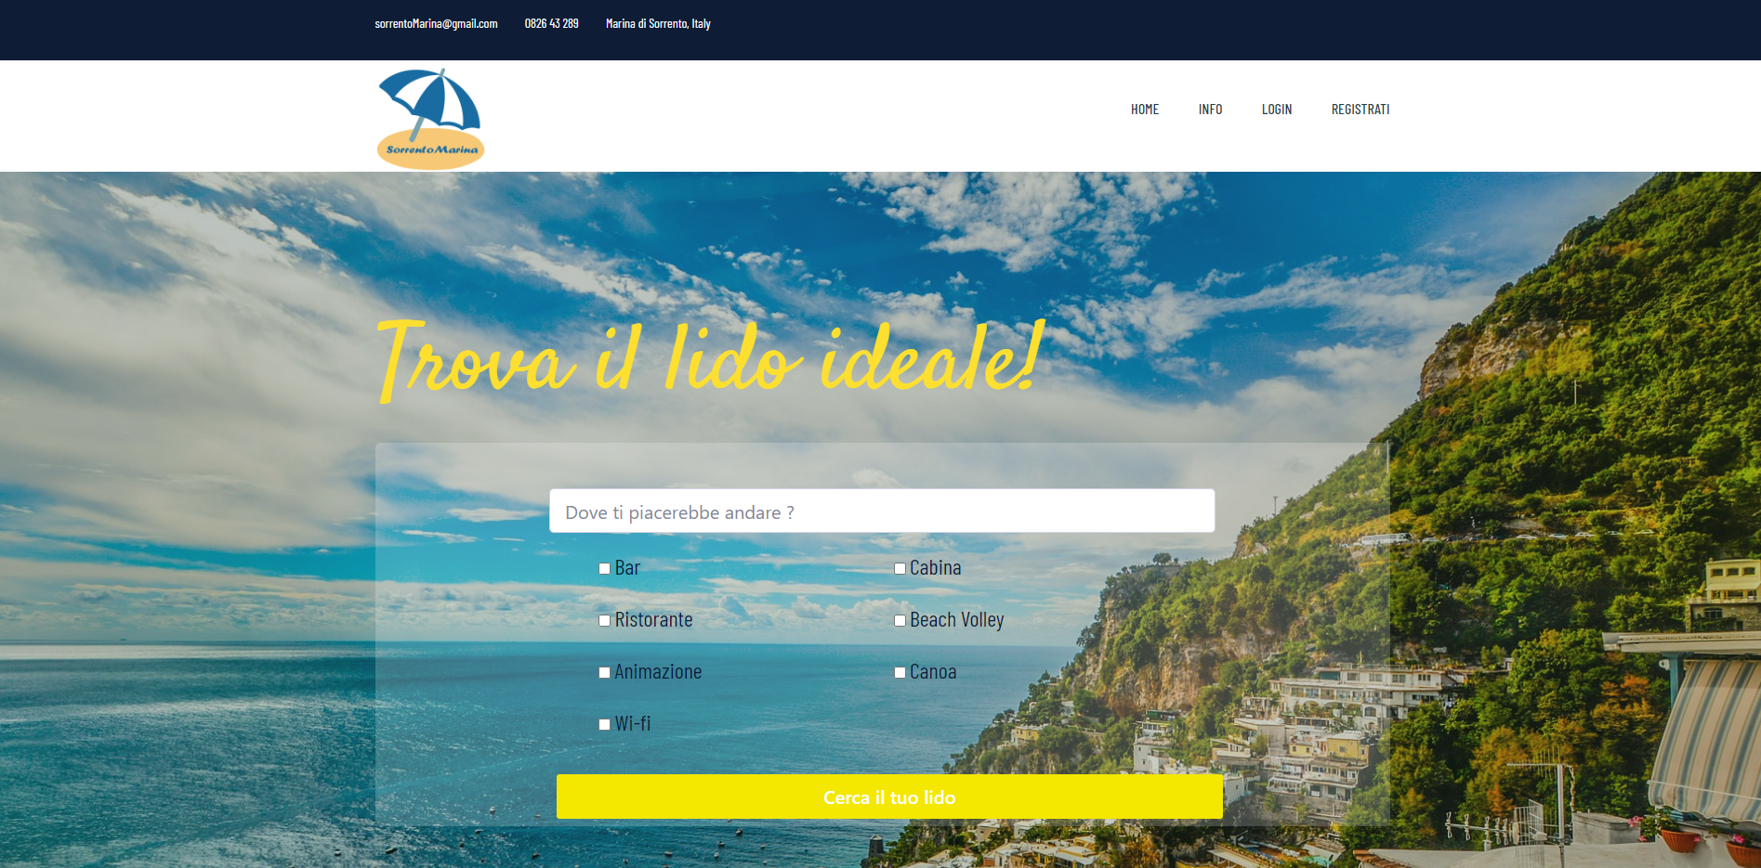
DEFINIZIONE DELL’AMBIENTE

Slide 5
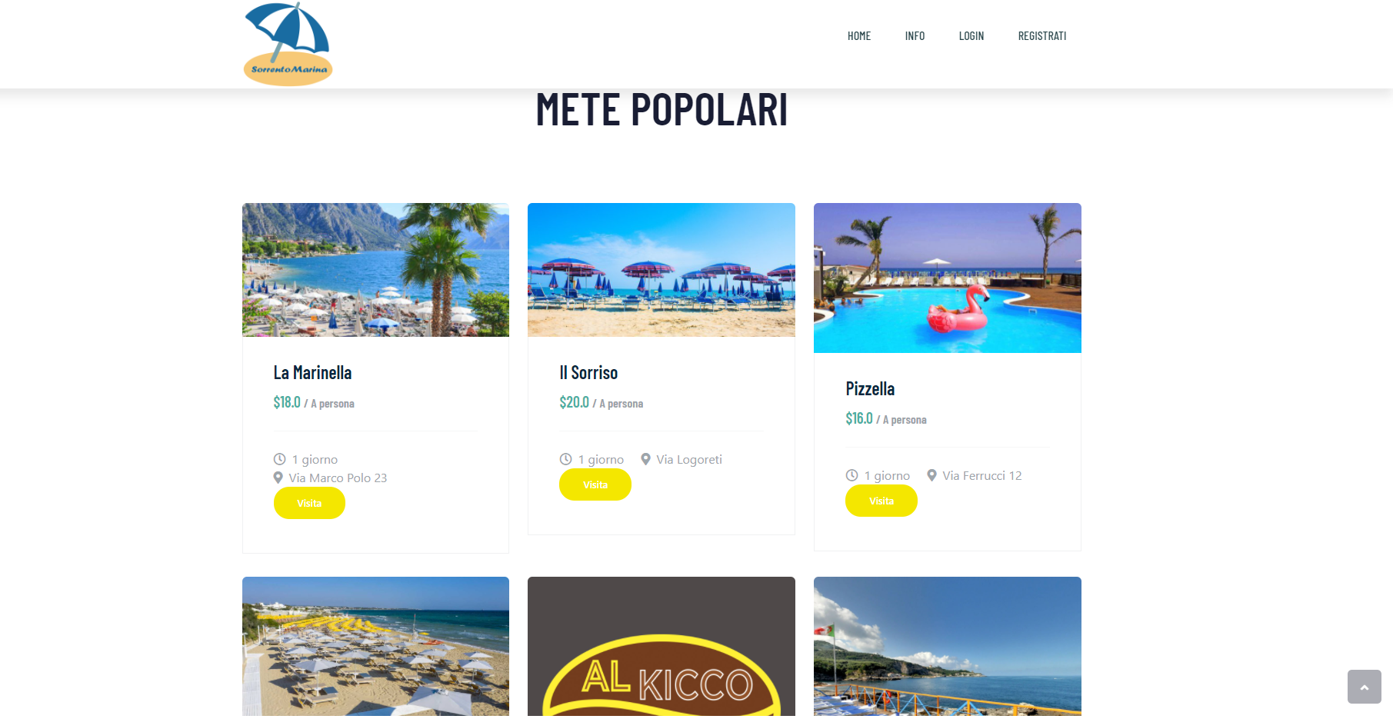
DEFINIZIONE DELL’AMBIENTE

Slide 6
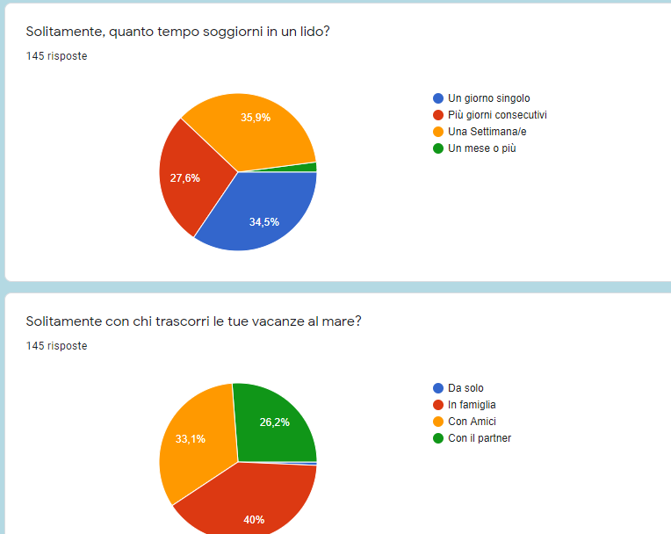
DEFINIZIONE DELL’AMBIENTE

Slide 7
RACCOLTA DEI DATI
Turista:
Età Hobby
Sesso Tempi di soggiorno
Situazione sentimentale Numero di persone
Lavoro Mezzo di trasporto
Presenza di figli Servizi più usati
Hobby Caratteristiche generali
Componenti familiari disabili Nazionalità
Animali

Slide 8
RACCOLTA DEI DATI
Da ciò abbiamo creato un questionario da sottoporre a più persone possibile.
Link questionario: https://forms.gle/KyzRL9QFz5MmfWhj8
Ottenendo un totale di 145 campioni anche ben distribuiti come mostrato nei due grafici di esempio successivi.

Slide 9
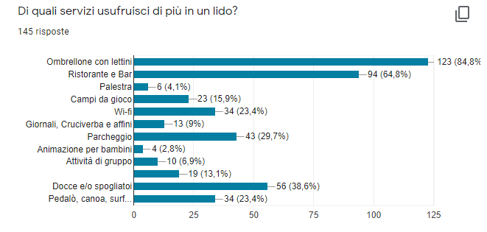
RACCOLTA DEI DATI

Slide 10
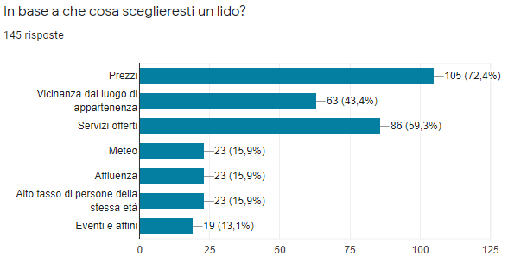
RACCOLTA DEI DATI

Slide 11
TIPOLOGIA DI APPRENDIMENTO
CLUSTERING
K-MEANS
DBSCAN

Slide 12
IMPLEMENTAZIONE e VALUTAZIONI FINALI E PERFORMANCE
E infine per comprendere al meglio questi due punti ci è sembrato opportuno passare al pratico e mostrare direttamente il codice , nonchè gli strumenti adottati e le decisioni prese che ci hanno portato ad esso.

Slide 13

Grazie per l’attenzione

